Slide 1
CHÀO MỪNG CÁC EM ĐẾN VỚI BUỔI HỌC NGÀY HÔM NAY!

Slide 2
KHỞI ĐỘNG
Trong các loại biểu đồ (biểu đồ tranh, biểu đồ cột và biểu đồ hình quạt tròn), loại biểu đồ nào thích hợp để biểu diễn bảng số liệu thống kê bên dưới?
Tỉ lệ phần trăm xếp loại học lực học sinh lớp 7A
Loại | Tốt | Khá | Đạt | Chưa đạt | Tổng
Tỉ lệ | 10% | 55% | 30% | 5% | 100%

Slide 3
CHƯƠNG 5
MỘT SỐ YẾU TỐ THỐNG KÊ
BÀI 2: BIỂU ĐỒ HÌNH QUẠT TRÒN

Slide 4
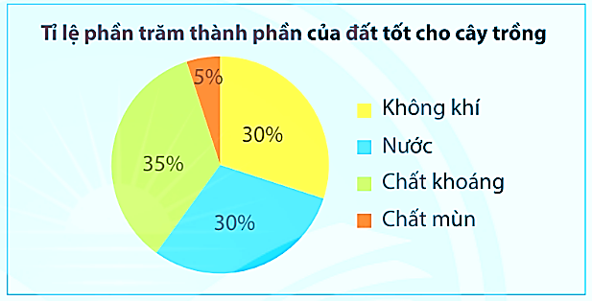
1. Ôn tập về biểu đồ hình quạt tròn
HĐKP 1:
Biểu đồ bên cho ta biết các thông tin gì?

Slide 5
1. Ôn tập về biểu đồ hình quạt tròn
Tỉ lệ phần trăm thành phần của đất tốt cho cây trồng:
Không khí: 30%
Nước: 30%
Chất khoáng: 35%
Chất mùn: 5%

Slide 6
KẾT LUẬN
Để biểu thị tỉ lệ phần trăm của từng loại số liệu so với toàn thể, ta thường sử dụng biểu đồ hình quạt tròn. Đó là biểu đồ có dạng hình tròn được chia thành các hình quạt. Tỉ số diện tích của từng hình quạt so với cả hình tròn biểu thị tỉ lệ phần trăm của từng số liệu tương ứng.

Slide 7
Ví dụ 1 (SGK – tr96)
Biểu đồ trong HĐKP 1 cho ta biết các thông tin được ghi trong bảng dữ liệu sau:

Slide 8
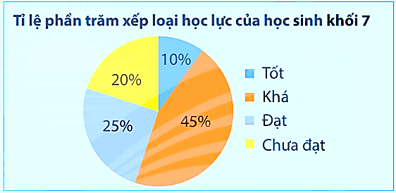
2. Biểu diễn dữ liệu vào biểu đồ hình quạt tròn
HĐKP 2: Bảng dữ liệu sau cho biết tình hình xếp loại học lực học kì 1 của học sinh khối 7 trường Kim Đồng:
Em hãy tính tỉ lệ phần trăm học sinh các loại và so sánh kết quả tính được với giá trị tương ứng ghi trên biểu đồ trong hình bên.

Slide 9
Giải
Tỉ lệ phần trăm học sinh xếp loại tốt là: $\frac{36}{100}.100\%=10\%$
Tỉ lệ phần trăm học sinh xếp loại khá là: $\frac{162}{360}.100\%=45\%$
Tỉ lệ phần trăm học sinh xếp loại đạt là: $\frac{90}{360}.100\%=25\%$
Tỉ lệ phần trăm học sinh xếp loại chưa đạt là: $\frac{72}{360}.100\%=20\%$
Kết quả hoàn toàn trùng khớp với giá trị tương ứng trong biểu đồ trên.

Slide 10
KẾT LUẬN
Để biểu diễn thông tin từ bảng thống kê vào biểu đồ hình quạt tròn, ta thực hiện các bước sau:
Bước 1: Xử lí số liệu
Tính tổng các số liệu.
Tính tỉ lệ phần trăm của từng số liệu so với toàn thể.
Bước 2. Biểu diễn số liệu
Ghi tên biểu đồ.
Ghi chú tên các đối tượng.
Ghi chú các tỉ lệ phần trăm trên biểu đồ.

Slide 11
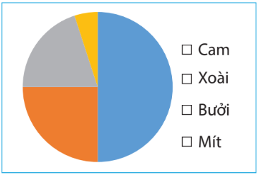
Ví dụ 2 (SGK – tr97)
Cho bảng thống kê:
Được biểu diễn dữ liệu từ bảng thống kê trên vào biểu đồ hình quạt như bên, ta thực hiện các bước như sau:

Slide 12
Bước 1: Xử lí số liệu
- Tính tổng các số liệu:
$$120+60+48+12=240.$$
- Tính tỉ lệ phần trăn của từng số liệu so với toàn thể
$$\frac{120}{240}=50\% , \frac{60}{240}=25\%, \frac{48}{240}=20\%, \frac{12}{240}=5\%$$
Bước 2. Biểu diễn số liệu
Ghi tên biểu đồ: Tỉ lệ phần trăn các loại trái cây được giao cho cửa hàng A.
Ghi chú tên các đối tượng và các tỉ lệ phần trăm trên biểu đồ:
Cam 50%; Xoài 25%; Bưởi 20%; Mít 5%.

Slide 13
3. Phân tích dữ liệu trên biểu đồ hình quạt tròn
Muốn phân tích dữ liệu được biểu diễn trên biểu đồ hình quạt tròn, ta chú ý các đặc điểm sau:
LƯU Ý
Biểu đồ biểu diễn các thông tin về vấn đề gì?
Có bao nhiêu đối tượng được biểu diễn?
Đối tượng nào chiếm tỉ lệ phần trăm cao nhất?
Đối tượng nào chiếm tỉ lệ phần trăm thấp nhất?
Tương quan về tỉ lệ phần trăm giữa các đối tượng.

Slide 14
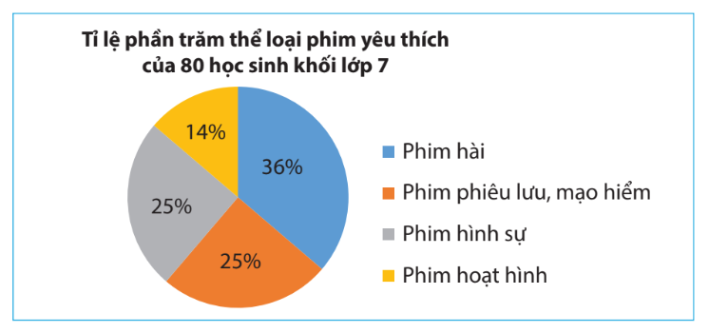
Ví dụ 3 (SGK – tr99)
Cho biểu đồ sau:
Phân tích biểu đồ ta nhận thấy:
a) Biểu đồ biểu diễn các thông tin về loại phim yêu thích của 80 học sinh khối lớp 7.
b) Có bốn thể loại phim được học sinh chọn: phim hài; phim phiêu lưu, mạo hiểm; phim hình sự; phim hoạt hình.

Slide 15
Ví dụ 3 (SGK – tr99)
c) Phim hài có tỉ lệ yêu thích cao nhất.
d) Phim hoạt hình có tỉ lệ yêu thích thấp nhất.
e) Hai thể loại phiêu lưu, mạo hiểm và hình sự được học sinh yêu thích tương đương nhau.

Slide 16
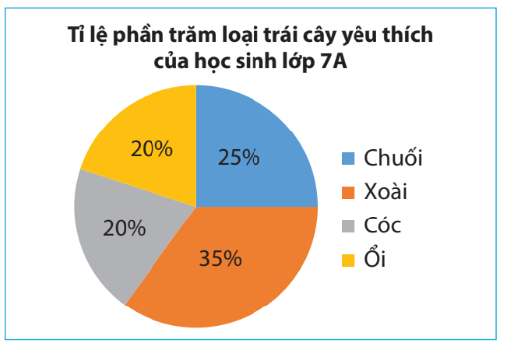
LUYỆN TẬP
Bài 1:(SGK – tr.100)
Sử dụng các thông tin từ biểu đồ sau để trả lời các câu hỏi.
a) Biểu đồ biểu diễn các thông tin về vấn đề gì?
b) Có bao nhiêu đối tượng được biểu diễn?
c) Tỉ lệ phần trăm của mỗi đối tượng so với toàn thể là bao nhiêu?

Slide 17
LUYỆN TẬP
Bài 1:(SGK – tr.100)
a) Biểu đồ biểu diễn các thông tin về tỉ lê phần trăm loại trái cây yêu thích của lớp 7A.
b) Có 4 đối tượng được biểu diễn: chuối; xoài; cóc; ổi.
c) Tỉ lệ phần trăm của mỗi đối tượng so với toàn thể là:
Chuối: 25%; Xoài : 35%; Cóc: 20%; Ổi: 20%

Slide 18
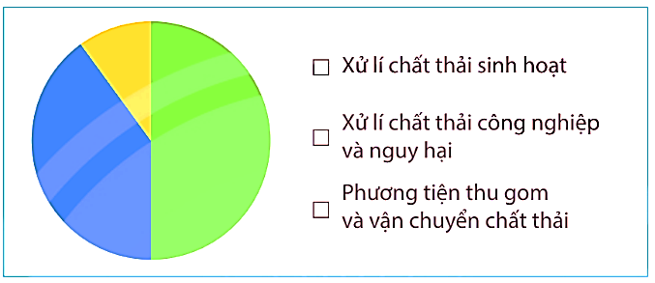
LUYỆN TẬP
Bài 2:(SGK – tr.101)
Hãy biểu diễn dữ liệu từ bảng thống kê sau đây vào biểu đồ 3.
Biểu đồ 3.

Slide 19
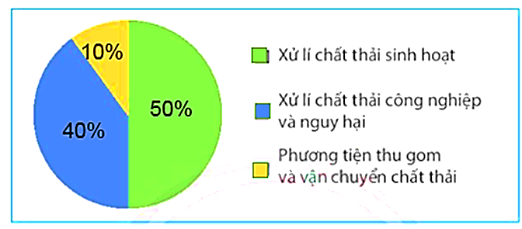
Ta biểu diễn vào biểu đồ 3 như sau:

Slide 20
HƯỚNG DẪN VỀ NHÀ
* Chuẩn bị trước
"Bài 3. Biểu đồ đoạn thẳng".
* Ghi nhớ
kiến thức trong bài.
* Hoàn thành các bài tập trong SBT.

Slide 21
CẢM ƠN CÁC EM ĐÃ CHÚ Ý
LẮNG NGHE BÀI GIẢNG!

